Slide 1
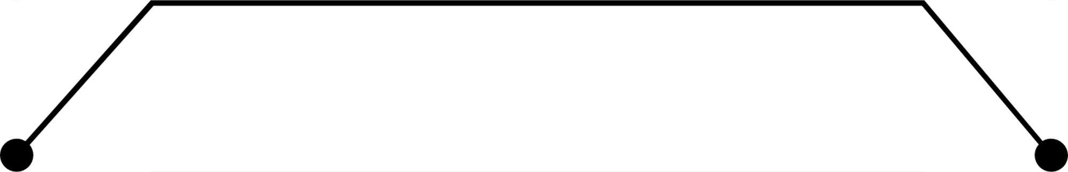
Módulo III - Widgets no Flutter
Apresentado por: Eliane Dantas e Natalia Costa

Slide 2
AGENDA
O que é um Widget?
Stateful Widget
Stateless Widget
Widgets Básicos do Flutter
Outros Widgets do Flutter

Slide 3
O que é um Widget?
Um Widget é um componente visual utilizado para a interface de um aplicativo;
Os Widgets podem possuir ou não um estado, sendo chamados de Stateful Widget e Stateless Widget, respectivamente.

Slide 4
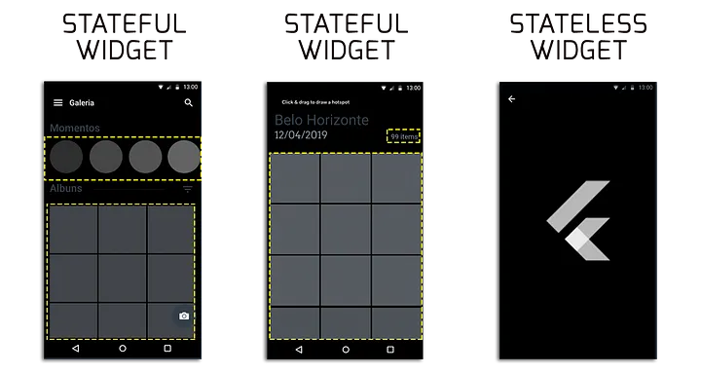
Stateful Widget
Os Widgets que possuem estado são denominados de Stateful Widget;
Durante a execução pode haver alterações naquele componente sem precisar redirecionar para outra tela;
No exemplo ao lado todos os componentes em amarelo são estados;
Caso o usuário realize alguma ação, o mesmo não será direcionado para outra página, o estado da página será atualizado.
Figura 01 - Stateful Wiget
Fonte: https://medium.com/tableless/entendendo-os-tipos-de-widgets-do-flutter-de9bb9296bf6.

Slide 5
Stateless Widgets
Os Widgets que não possuem estado são denominados de Stateless Widget;
Os Stateless Widgets são componentes que não possuem alteração após renderizado;
No exemplo ao lado, a terceira imagem apresenta o que ocorre ao clicar em algum arquivo contido nos componentes;
O passo seguinte é exibir uma nova tela com a imagem em tamanho real para o usuário.
Figura 02 - Stateless Wiget
Fonte: https://medium.com/tableless/entendendo-os-tipos-de-widgets-do-flutter-de9bb9296bf6.

Slide 6
Widgets básicos do Flutter
Text: permite criar uma sequência de texto estilizado em seu aplicativo;
Row, Column: permitem criar layouts flexíveis nas direções horizontal (Row) e vertical (Column);
Stack: permite colocar widgets uns sobre os outros;
Container: permite criar um elemento visual retangular. Ele pode possuir margens, preenchimento e restrições aplicadas ao seu tamanho.
Estes widgets podem ser utilizados em conjunto.

Slide 7
Outros widgets do Flutter
AppBar: cria um Container com altura de 56 pixels independentes do dispositivo, com preenchimento interno de 8 pixels;
Scaffold: organiza seus filhos em uma coluna vertical. No topo da coluna é colocado uma instância do MyAppBar, passando para a barra de aplicativos um Widget Text para usar como título;
MaterialApp: é a raiz de um aplicativo Flutter, no qual há vários outros widgets necessários para o aplicativo.
Estes são alguns exemplos de Widgets que utilizam outros widgets na sua composição.

Slide 8
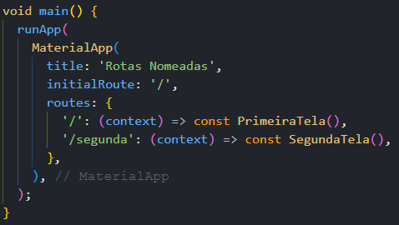
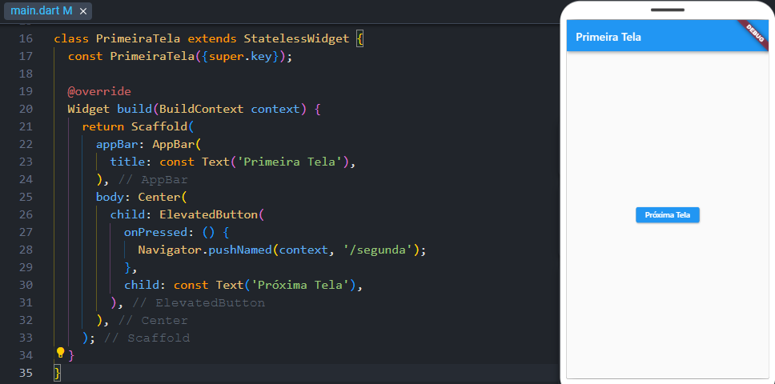

Slide 9
REFERÊNCIAS
SANTANA, F. Entendendo os tipos de Widgets do Flutter - Tableless - Medium. Disponível em: https://medium.com/tableless/entendendo-os-tipos-de-widgets-do-flutter-de9bb9296bf6. Acesso em: 7 mar. 2024.
Building user interfaces with Flutter. Disponível em: https://docs.flutter.dev/ui. Acesso em: 7 mar. 2024.

Slide 10
No próximo módulo vamos aprender sobre a entrada de dados e a criação de botões.

